Slide 1
Unidad 3
PENSAMIENTO CRÍTICO Y TOMA DE DECISIONES GERENCIALES

Slide 2
3.1. Resolución de problemas empresariales
3.1.1. Estudio de casos reales
3.1.2. Desarrollo de propuestas de solución

Slide 3
3.1.1. Estudio de casos reales
La resolución de problemas empresariales consiste en el proceso sistemático de identificar, analizar y plantear soluciones eficaces a las situaciones críticas que afectan el desempeño de una empresa.
Estas situaciones pueden estar relacionadas con áreas como finanzas, marketing, producción, logística, talento humano o tecnología.
Resolver problemas implica aplicar herramientas de análisis estratégico, habilidades de pensamiento crítico y técnicas de toma de decisiones basadas en datos y evidencia.

Slide 4
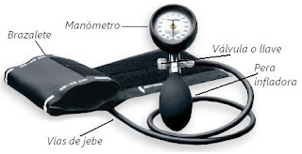
Analizar problemas empresariales

Slide 5
estudio de casos reales
Esta foto de Autor desconocido está bajo licencia CC BY-NC-ND

Slide 6
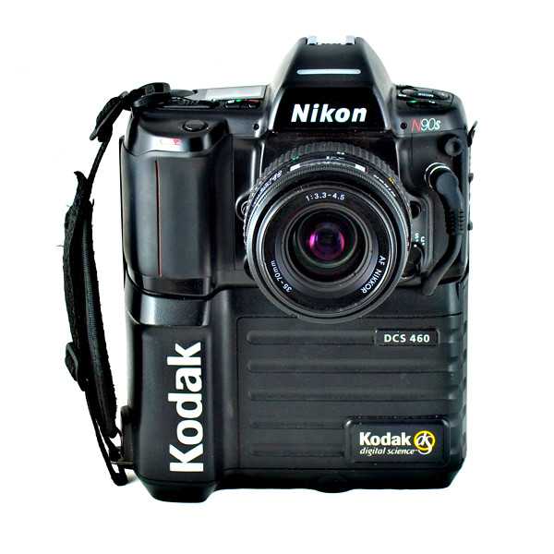
Caso 1: Kodak – Fallo en la adaptación tecnológica
Problema: Pérdida de competitividad por no adaptarse a la fotografía digital.
Análisis: Aunque Kodak inventó la cámara digital, no apostó por ella por temor a canibalizar su negocio tradicional.
Resultado: Quiebra parcial en 2012, pérdida de mercado frente a competidores más innovadores.

Slide 7
https://www.instagram.com/ingenioeducativo_mc/reel/DA3wZ_6ufou/

Slide 8
Caso 2: Blockbuster – Falta de innovación
Problema: Desaprovechó la oportunidad de adquirir Netflix y se mantuvo en un modelo físico obsoleto.
Análisis: Falta de visión estratégica, no entendió el cambio de comportamiento del consumidor hacia el streaming.
Resultado: Quiebra en 2010.

Slide 10
Caso 3: Starbucks en Australia
Problema: Fracaso en su expansión internacional.
Análisis: No adaptó su modelo al gusto local, subestimó la competencia y sobrevaloró su marca.
Resultado: Cerró más de 70 tiendas en 2008.

Slide 11
Toyota y el Sistema de Producción Justo a Tiempo (Just in Time - JIT)
Problema: Toyota enfrentaba limitaciones de recursos y fuerte competencia internacional, especialmente de fabricantes estadounidenses. No podía competir con la producción en masa.
Análisis: La empresa implementó el sistema Justo a Tiempo (JºIT), basado en la eliminación de desperdicios, producción ajustada a la demanda y mejora continua (Kaizen). Este modelo optimizó los procesos, redujo costos y mejoró la calidad. Sin embargo, años después, una crisis de calidad en 2010 evidenció debilidades en los controles internos debido a la presión por la eficiencia.
Resultado: Toyota logró posicionarse como uno de los fabricantes más eficientes del mundo. Sin embargo, en 2010 tuvo que retirar millones de vehículos del mercado por problemas de calidad, lo que le obligó a reforzar sus procesos y controles.

Slide 12
3.1.2. Desarrollo de Propuestas de Solución
Metodología para solucionar problemas empresariales:
Identificación del problema real
Análisis de causas (5 porqués, diagrama de Ishikawa)
Generación de alternativas de solución
Evaluación de impacto y factibilidad
Implementación
Seguimiento y ajuste

Slide 13
1. Identificación del problema
¿Qué ocurre?
Consiste en reconocer un problema real o potencial que afecta el desempeño empresarial.
Debe formularse de manera clara, específica y objetiva.
Ejemplo: “Las ventas han disminuido en un 20% en el último trimestre.”

Slide 14
2. Recolección y análisis de información
Se recopilan datos cuantitativos y cualitativos para entender las causas del problema.
Puede incluir encuestas, entrevistas, reportes financieros, análisis de procesos, etc.
Herramientas útiles: Diagrama de Ishikawa, Pareto, análisis FODA, benchmarking.

Slide 15
3. Detección de causas raíz
Se busca ir más allá de los síntomas del problema y encontrar las causas principales.
Esta etapa evita soluciones superficiales y ayuda a atacar el origen del problema.
Técnica común: “Los 5 Porqués” (preguntar 5 veces por qué ocurre algo hasta llegar a la raíz).

Slide 16
📌 Pasos para aplicar los 5 porqués:
Identifica claramente el problema.
Haz la pregunta “¿Por qué ocurrió?” y anota la respuesta.
A esa respuesta, vuelve a preguntar: ¿Y por qué eso ocurrió?
Repite el proceso hasta llegar a la causa raíz (normalmente entre 4 y 6 veces).
Una vez identificada, define una solución que ataque esa causa principal.

Slide 17
Problema: Se entregó un pedido al cliente con una semana de retraso.
Aplicación de los 5 porqués:
¿Por qué se entregó tarde el pedido? → Porque el producto no estaba listo en la fecha programada.
¿Por qué no estaba listo el producto? → Porque hubo un retraso en la producción.
¿Por qué hubo un retraso en la producción? → Porque faltaban materias primas.
¿Por qué faltaban materias primas? → Porque no se hizo el pedido a tiempo al proveedor.
¿Por qué no se hizo el pedido a tiempo? → Porque no se actualizó el inventario automáticamente.

Slide 18
SOLUCION
✅ Causa raíz: El sistema de inventario no está automatizado o no se actualiza en tiempo real.
🔧 Solución propuesta: Implementar un sistema de inventario digital con alertas automáticas de stock bajo.

Slide 19
4. Propuesta de soluciones
Se generan alternativas viables para solucionar el problema, considerando costos, recursos, impacto y tiempo.
Se selecciona la solución más adecuada con base en criterios previamente definidos.
Sugerencia: Incluir un análisis Costo–Beneficio o una matriz de priorización.

Slide 20
5. Planificación e implementación
Se elabora un plan de acción con responsables, cronograma, recursos y seguimiento.
La ejecución debe ser ordenada, controlada y comunicada a todos los involucrados.
Ejemplo de herramienta: Diagrama de Gantt

Slide 21
6. Evaluación de resultados
Se miden los resultados y se evalúa si la solución logró resolver el problema.
Si no se cumplió el objetivo, se revisa el plan o se busca otra solución.
Indicadores clave: KPIs, control de calidad, retroalimentación del cliente.

Slide 22
3.1.2. Desarrollo de propuestas de solución
Concepto Teórico: El desarrollo de propuestas de solución es una etapa clave en la gestión de problemas empresariales. Consiste en identificar, evaluar y seleccionar las alternativas más viables para resolver un problema detectado en una organización. Estas soluciones deben estar fundamentadas en un análisis riguroso, considerar recursos disponibles y estar alineadas con los objetivos estratégicos de la empresa.

Slide 23
Objetivos del desarrollo de propuestas de solución:
Proponer alternativas innovadoras y viables.
Evaluar cada solución según impacto, costo, tiempo de implementación y riesgos asociados.
Seleccionar la solución más efectiva.
Diseñar un plan de acción claro, con responsabilidades y cronograma.

Slide 24
Fases del desarrollo de propuestas:
Diagnóstico del problema: Se parte del análisis del problema identificado con herramientas como el diagrama de Ishikawa o los 5 porqués.
Generación de alternativas: Lluvia de ideas, benchmarking, experiencias pasadas, entre otras técnicas.
Evaluación de alternativas: Criterios como impacto financiero, operatividad, tiempo de respuesta, sostenibilidad, etc.
Selección de la mejor solución: A través de análisis costo-beneficio o matrices de priorización.
Diseño de la propuesta: Se estructura la solución elegida con objetivos, responsables, recursos, cronograma y métricas de evaluación.
Presentación y retroalimentación: La propuesta se somete a revisión por directivos, stakeholders o equipos involucrados para su mejora e implementación.

Slide 25
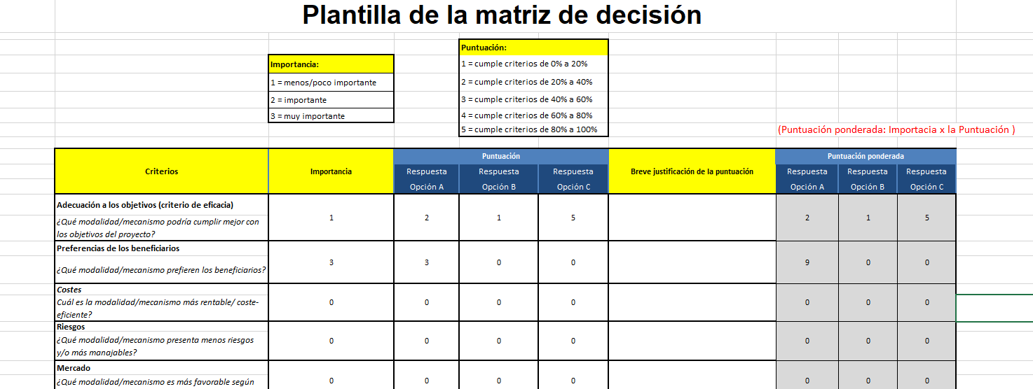

Slide 26
